Slide 1

Сабақтың тақырыбы: Дәмді тағамның пайдасы
Сабақтың мақсаты:Мәтін бойынша проблемалық сұрақтар құрастыру. Одағайлардың түрлерін ажыратып, мәтін құрау барысында қолдану

Slide 2
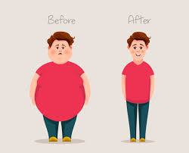
Ой шақыру
Қазіргі кезде адамдардың басым бөлігінде әлсіздік, артық салмақ кездеседі. Соның бірнеше себебін анықтаңыз.
Дұрыс тамақтанудың қандай пайдасы бар?
Тамақты таңдап жеген қаншалықты дұрыс?
-Сымбатты болудың сыры неде?

Slide 3
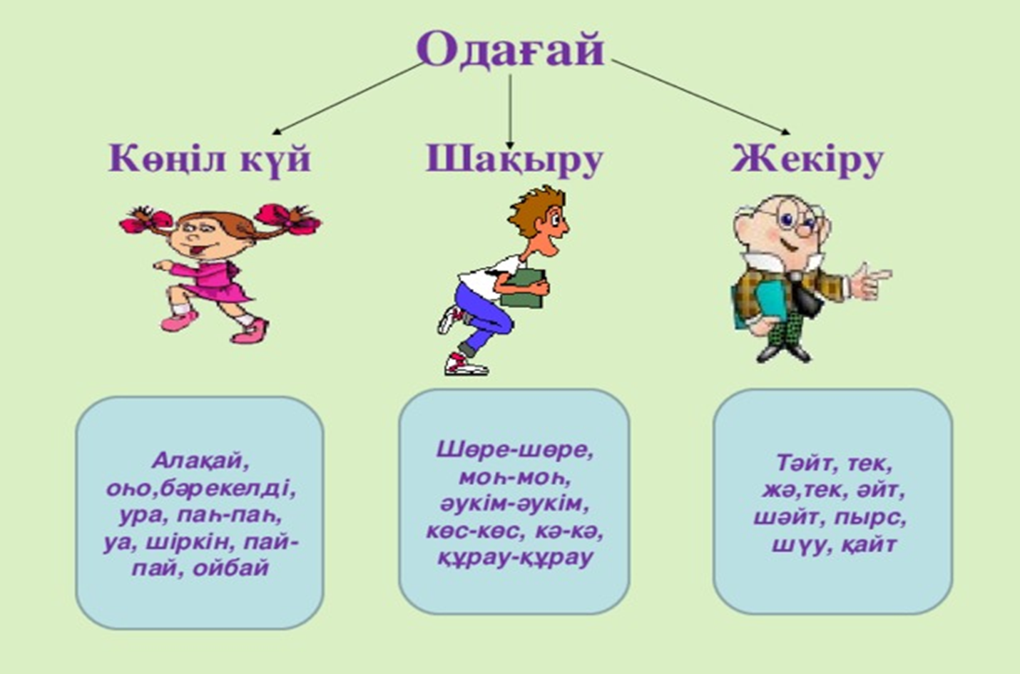
Одағайда – лексикалық мағына болмайды. Сөйлемде одағайлар басқа сөздермен грамматикалық байланысқа түспей, оқшау айтылады,сондықтан да одағай сөйлем мүшесі бола алмайды. Олар тек қосымшалар қабылдап барып, белгілі бір сөйлем мүшесінің қызметін атқара алады. Одағайдың 3 түрі болады. Олар:

Slide 4
1-тапсырма: Мәтінді мұқият оқып, мәтін бойынша үш проблемалық сұрақ әзірлеңіз
Мен фастфудтың немесе шетелдің бұзылмайтын өзге азық-түлігі мен сусындарының қарсыласы, жауы емеспін. Бірақ мен мұнымен әуестенуді қолдамаймын және оның бірнеше себебі бар. Біріншіден, шетелдік азық-түліктің ішіндегі негізгісі бұл - фастфуд. Тез дайындалатын мұндай тағамдардың зияндығы туралы мақалалар мен бағдарламалардың саны шексіз көп, жұрттың бәрі оның қауіпті жағын жатқа біледі. Мәселен, гамбургерді алып қарасақ, оның құрамында оның калориясы мен майлылығы тым жоғары және ол аштықты тез шақырады. Сіз гамбургердің өзін жемей, онымен бірге газдалған тәтті суды (әдетте бұл - кола) қатар ішесіз. Ал мұндай сусындар асқазанға өте зиян. Осылай жүріп асқазанын бұзып алғандар қаншама. Асқазан бір бұзылған соң оңайшылықпен қалпына келмейді.
Екіншіден, дүкен сөрелеріне бара қалсаңыз, алыс шетелден келген көкөністерді, жеміс-жидектерді көресіз. Өте тартымды, көлемі де үлкен, түсі де жақсы, көздің жауын аларлықтай әдемі. Оның қасында өз елімізде өскен дәл сол жемістердің сыртқы формасы салыстырмалы түрде көңілімізден шықпайды. Неге біздің жеміс салыстырмалы түрде тартымсыз? Біреу білсе, біреу білмес, тарқатып өтейін. Елімізде жеміс-жидектер көбіне көп оңтүстік өңірлерде өндіріледі. Ол жерден өзге өңірлерге жеткізем дегенше біршама уақыт өтеді. Одан кейін оны сату кезінде тағы уақыт өтеді. Осы уақыт аралығында біздің отандық жемісіміздің түрі мен түсі шамалы өзгеретіні бар. Шетелдіктер бұл мәселені, айналып өту үшін түрлі технологияны пайдаланады. Әдетте біз мұндай технологиялармен жасалған өнімдерді ГМО (гендік модификацияланған ағза) деп атаймыз.

Slide 5
ГМО-ға байланысты даулы оқиғалар өте көп. Соңғы уақытта ғалымдар мұндай өнімдердің ағзаға тым қатты зиян екендігін дәлелдеуде. Айтпақшы, кішкентай кезімізде, ерте көктемде, алмалар әлі толық пісіп үлгермеген шақта, біз, кішкентай балалар, ішінде құрты бар алмаларды жейтінбіз. Құрт бар дегеніңіз ол алманың піскендігін және тәтті екенін білдіреді. Ал қазіргі таңда, бәріңіз білесіз бұзылмайтын жемістерде құрт болмайды. Неге екенін өзіңіз де түсініп отырған боларсыз... Тағы бір мысал айтайын. Әрбір жемістің жұпар иісі болады, әрине егер табиғи жағдайда өсірілсе. Шетелден келген көкөністің, жеміс-жидектің иісі өте әлсіз, кейде мүлдем болмайды. Демек, олар табиғи жағдайда өсірілмеген.
Үшіншіден, сіз отандық жемісті сатып алу арқылы біріншіден, отандық ауыл шаруашылығы кәсіпкерін қолдайсыз, екіншіден, өз ақшаңыздың Қазақстанда қалуына үлес қосасыз. Бүгінде ГМО-ны және де басқа да технологияны пайдаланатын шетелдік өнімдермен бәсекелесу біздің отандық кәсіпкерлерге ауыр тиюде. Қазір аз да болса, біздің сөрелерімізде отандық жеміс бар, егер біз, тұтынушылар оларға қолдау көрсетпесек, біз отандық жемістен мүлдем айырылып қаламыз. Мен мұны қаламаймын. Маған өз өнімізбен тамақтану

Slide 6
Дескриптор:
1.Құрастырылған сұрақтарда белгілі бір проблема көтеріледі;
2. Сұрақ саны үшеу болады

Slide 7
Болжамды жауаптар:
Фасфуд өнімдерінің зиянды тұстарын біле отыра, адамдар осы тағам түрлеріне неліктен әуес?
Шетеелдіктердің көкөністерге көрік беру үшін түрлі технологияны (ГМО)пайдаланғаны қаншалықты дұрыс?
Отандық өнімді насихаттап, дамытуға не кедергі?

Slide 8
2-тапсырма: Берілген одағайларды пайдаланып, пайдалы тағамдар туралы диолог немесе мәтін құрастырыңыз.
Одағай сөздер: Алақай, тәйт, паһ шіркін, бәрекелді,ойпырмай

Slide 9
Дескриптор:
1. Мәтін немесе диолог құрастырады;
2. Одағай сөйлемдерді қолданады;
3. Мәтін мазмұны тағаммен байланысты болады;
4. Мәтін немесе диолог кемінде 7-8 сөйлем көлемінде болады

Slide 10
Болжамды жауап
- Алақай, анам түскі асқа дәмді бәліштер әзірлемек. Паһ, шіркін, иісін айтсаңызшы!
Кел,қызым, бірге әзірлейік. Үйренгенің өзіңі жақсы
Әрине, анашым, Мына дәмдеуіштерді де қосайықшы.
Ойпырмай, оның бәрін қосып не істемексің?
Дәмді болады
Тәйт, дәмдеуіштерді шамадан тыс қолдану өте зиян, Тіпті, тұздың да адам ағзасына тигізетін кері әсері мол. Егер денің сау, сымбатты көрінгің келсе, дұрыс тамақтануды осы бастан қолға алғаның дұрыс.
Дұрыс тамақтану дегенді қалай түсінуге болады?
Майлы, тұзды, ащы тағамдардан, газдалған сусындардан, қуырылған және фасфуд өнімдерінен бас тартқан дұрыс. Сондай-ақ, қайнатылған не болмаса буға піскен тағамдар өте пайдалы
Кеңесіңзге көп рақмет,анашым. Сізден әлі үйренерім көп.
Бәрекелді,қызым.

Slide 11
Берілген одағайды түрлеріне қарай топтастырыңыз
Одағай сөздер: құрау-құрау, тәйт, шөре-шөре, беу, шіркін, япырмай, пұшайт-пұшайт, тек,ойпырмай, япырай, жә, алақай

Slide 12
Дұрыс жауабы
Шақыру одағайы | Жекіру одағайы | Көңіл-күй одағайы
Шөре-шөре, құрау-құрау, пұшайт-пұшайт | Тәйт, тек, жә | Алақай, ойпырмай, беу, шіркін,япырай,

Slide 13
ОҚУ ТАПСЫРМАСЫ:
ОДАҒАЙЛАРДЫ ҚАТЫСТЫРЫП ДОСЫҢМЕН ӨЗІҢ ҰНАТАТЫН ТАҒАМ ТҮРЛЕРІ ТУРАЛЫ СҰХБАТ ҚҰРАСТЫР.
ДЕСКРИПТОР:
СҰХБАТ ҚҰРАСТЫРАДЫ;
ОДАҒАЙЛАРДЫ ҚАТЫСТЫРАДЫ.

